Slide 1
BEM VINDOS AO
SEMIPAN 2016
Seminário Missiológico Pan Americano
Worldwide Missions
<number>
Notes:
<number>

Slide 2
Uma Realização:
Worldwide Missions
Sistema Mundial de Missões
Worldwide Missions
<number>

Slide 3
Worldwide Missions
<number>

Slide 4
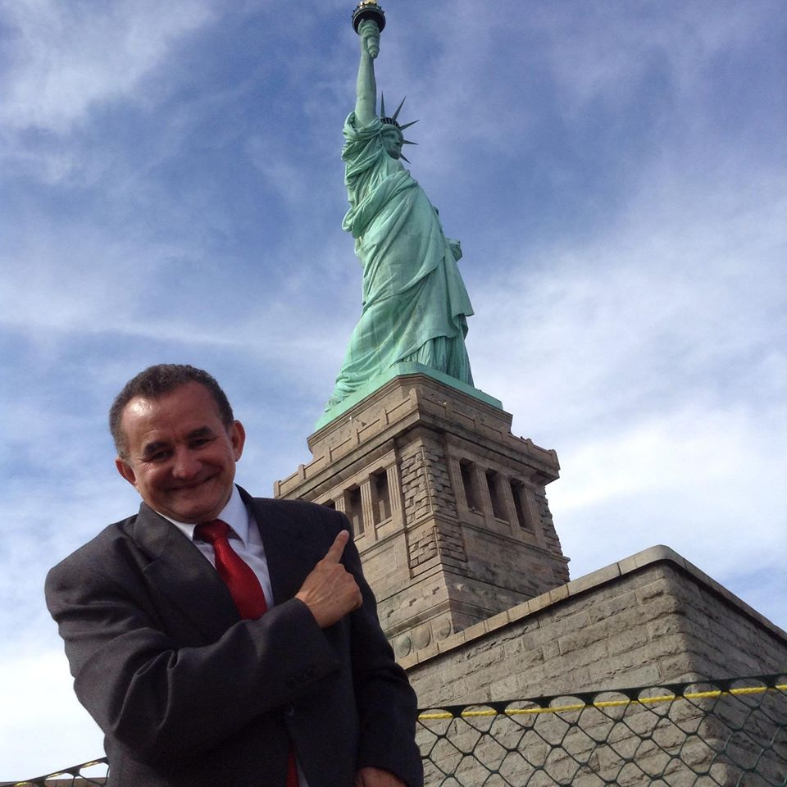
Lançamento do SEMIPAN
Worldwide Missions
<number>

Slide 5
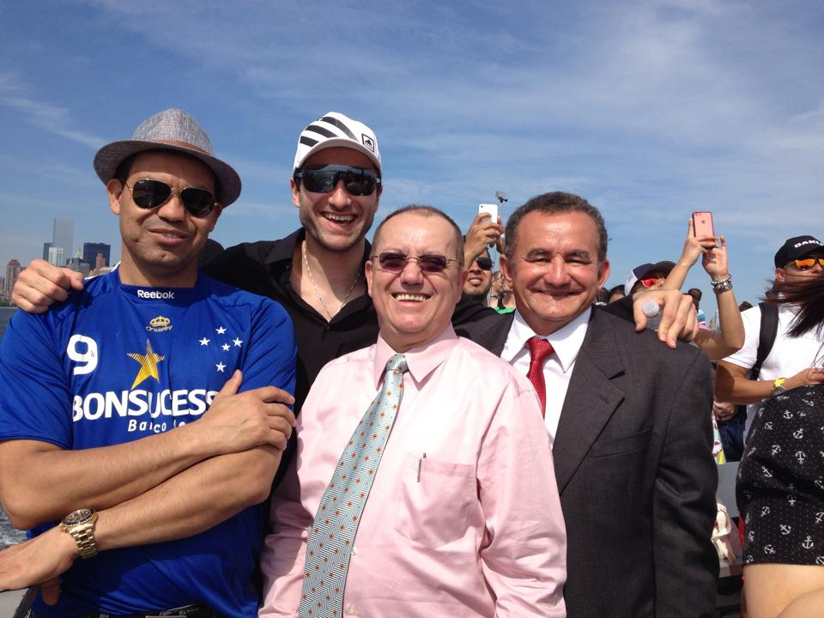
Lançamento do SEMIPAN
Worldwide Missions
<number>

Slide 6
Worldwide Missions
MISSIOLOGÍA BÍBLICA
PARA TODOS
SEMIPAN On-Line
Charlotte, NC, USA
Worldwide Missions
<number>
Notes:
<number>

Slide 7
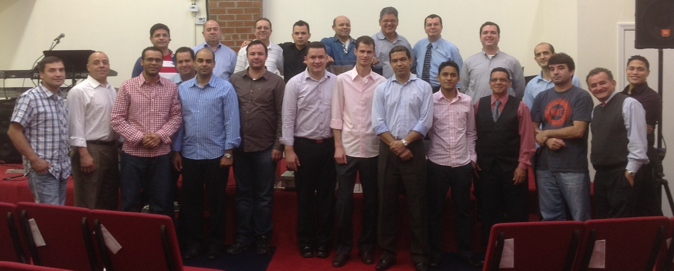
Worldwide Missions
<number>

Slide 8
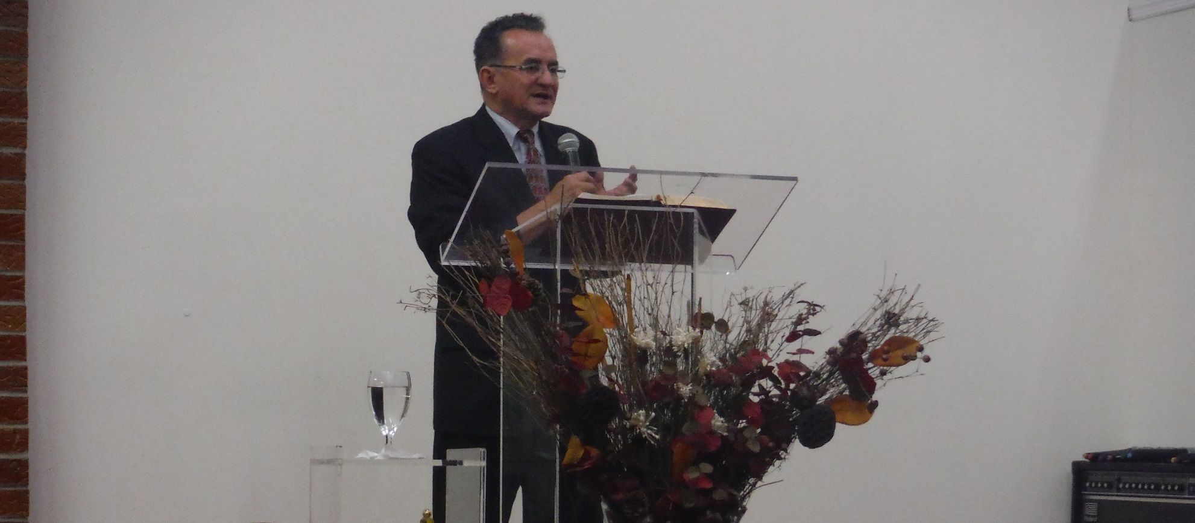
Worldwide Missions
<number>

Slide 9
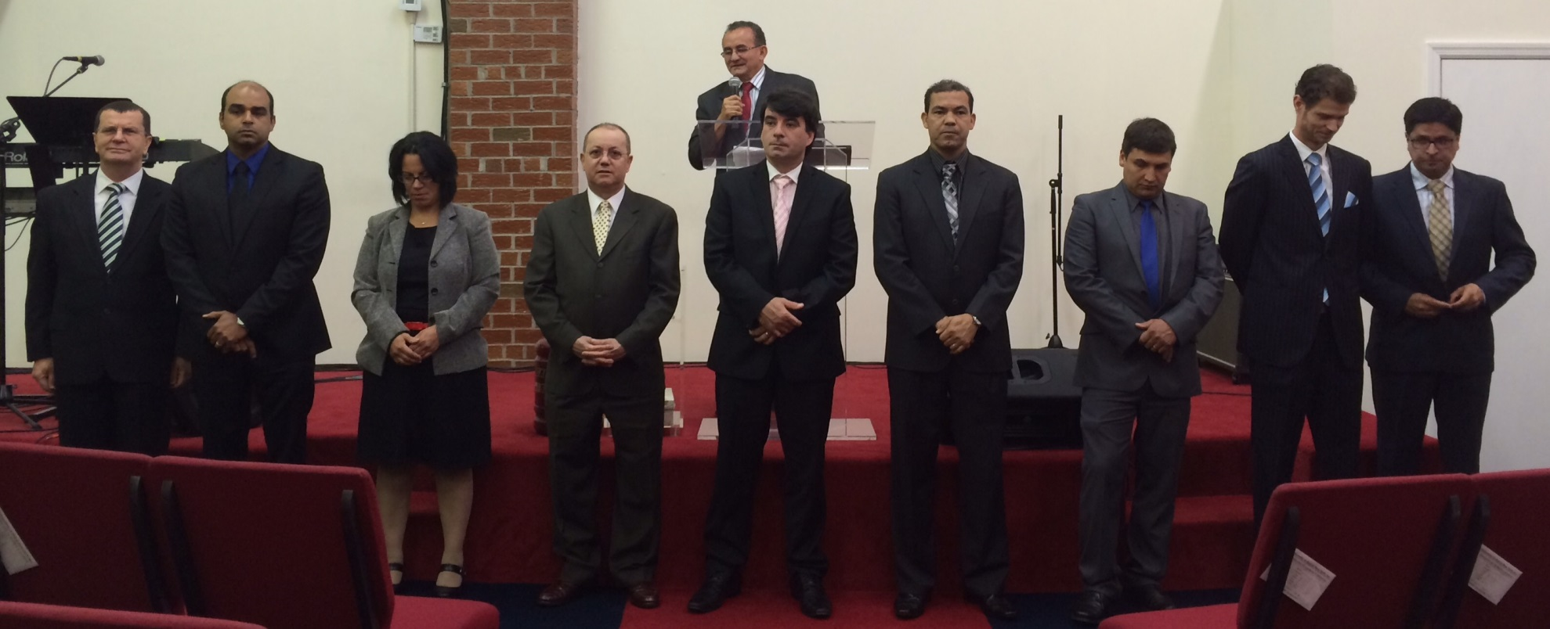
Worldwide Missions
<number>

Slide 10
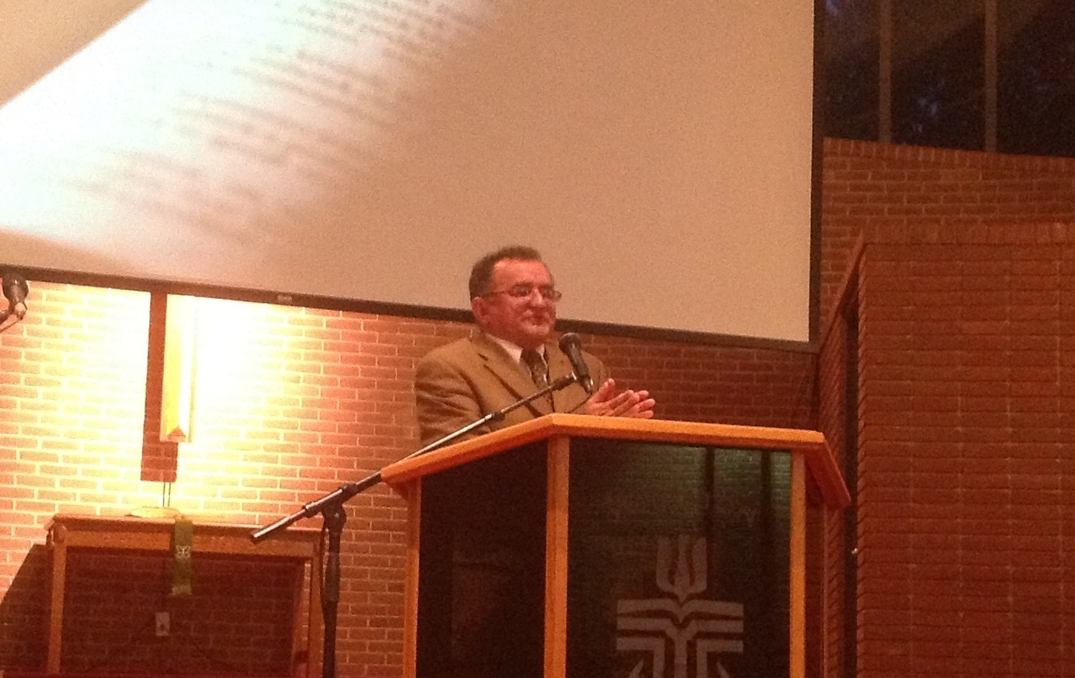
Silver Springs, Maryland
Worldwide Missions
<number>

Slide 11
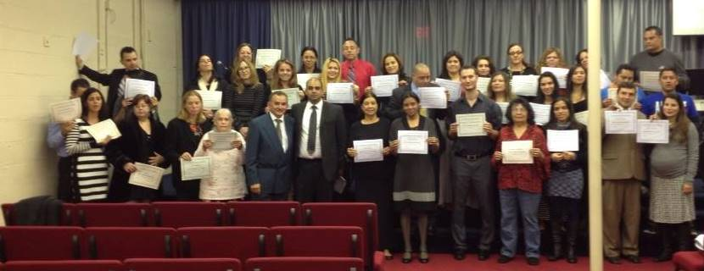
Fairview, New Jersey
Worldwide Missions
<number>

Slide 12
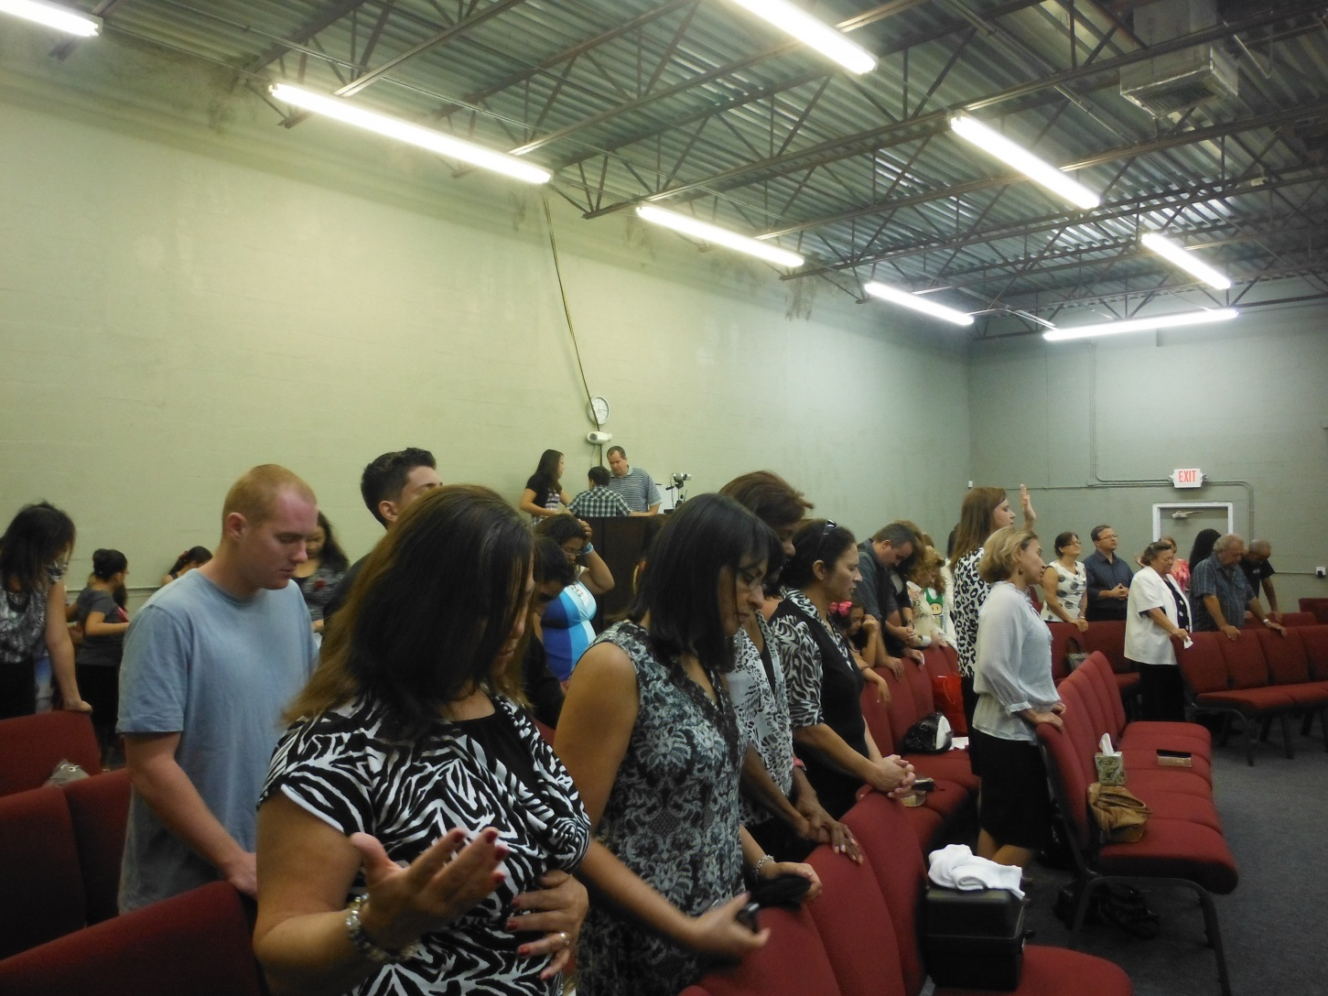
Fort Myers, FL
Worldwide Missions
<number>

Slide 13
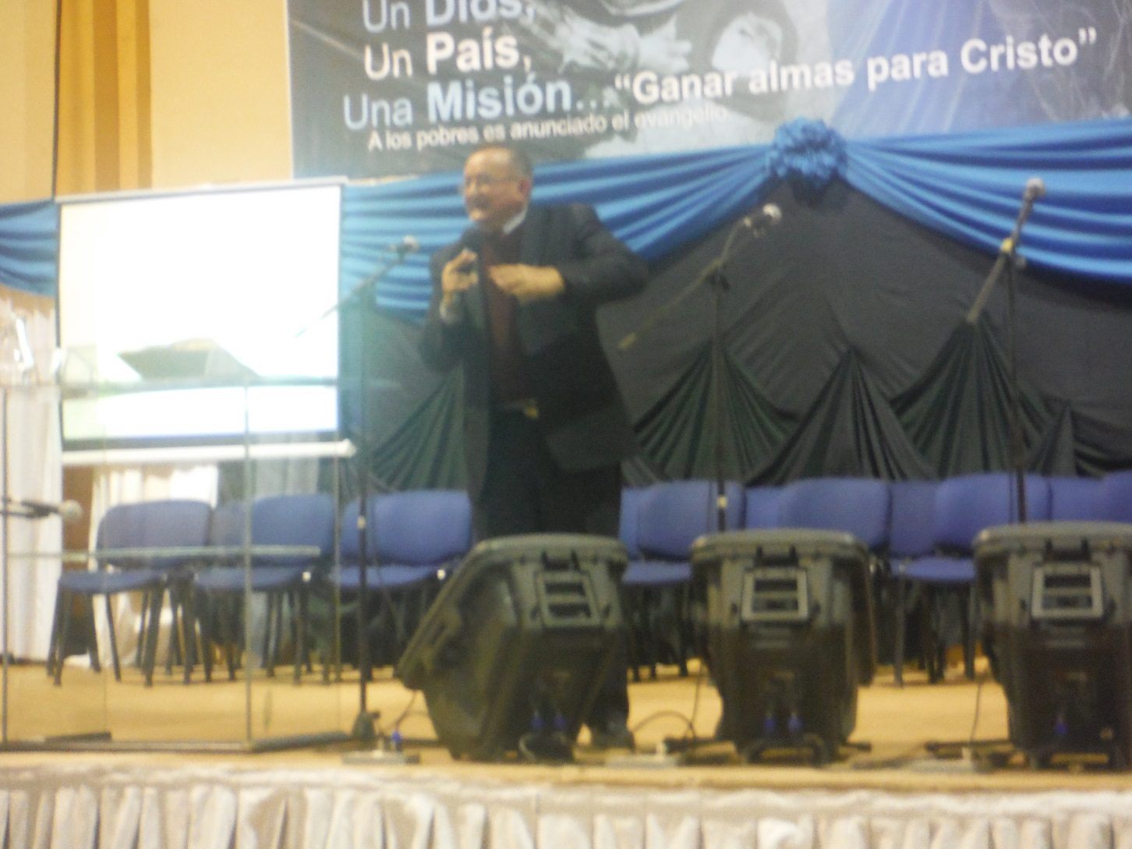
Oberá, Argentina
Worldwide Missions
<number>

Slide 14
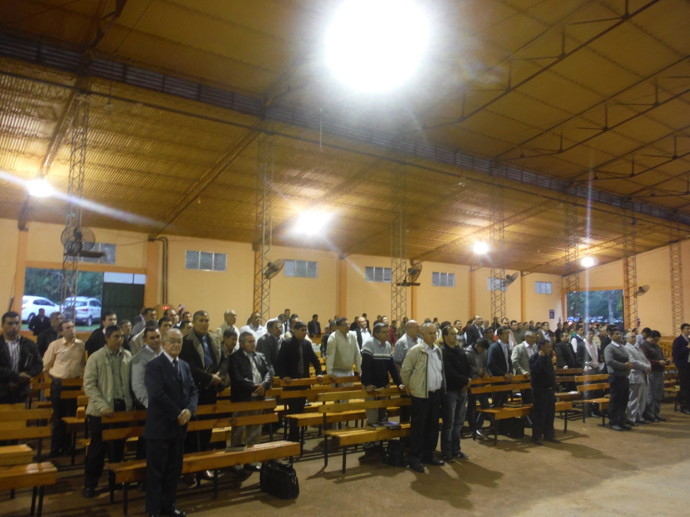
Oberá Argentina
Worldwide Missions
<number>

Slide 15
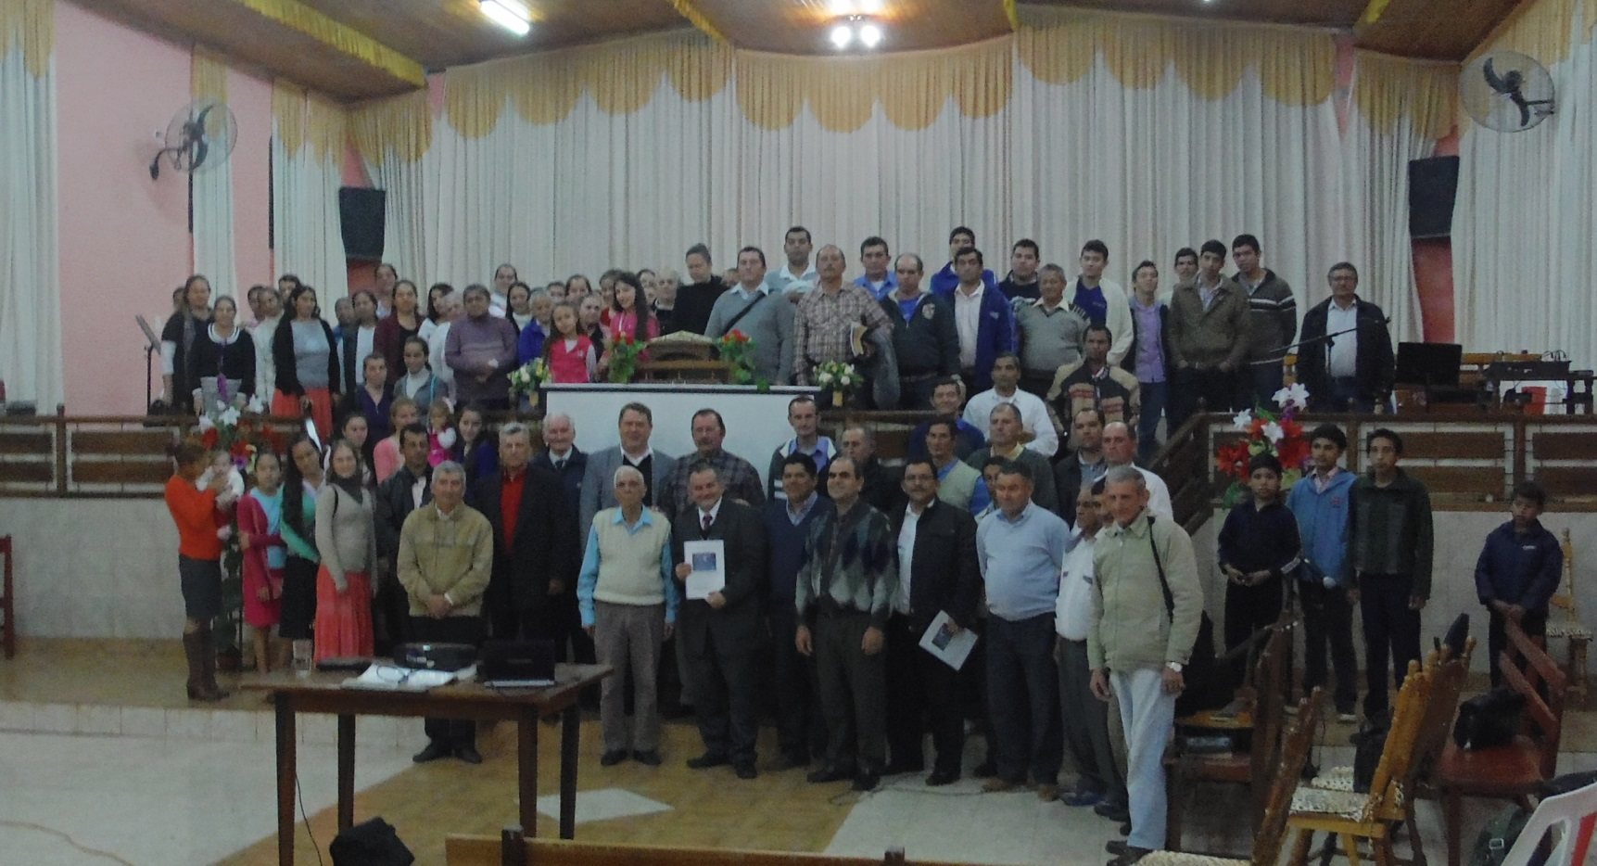
Misiones, Argentina
Worldwide Missions
<number>

Slide 16
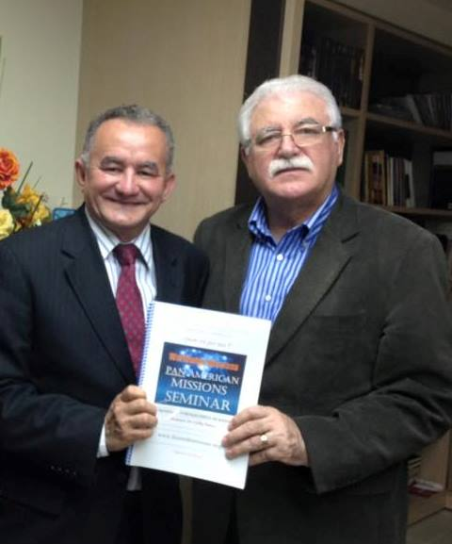
Florianópolis, SC
Worldwide Missions
<number>

Slide 17
Worldwide Missions
<number>

Slide 18
Isaías 5:13
O meu povo é levado cativo por falta de conhecimento.
Worldwide Missions
<number>

Slide 19
ETAPAS DO SEmIPAn
1. Fortalecendo Bases.
2. Expandindo os Limites.
3. Conquistando Territórios.
Worldwide Missions
19

Slide 20
PRIMEIRA CLASSE 45. Minutos Intervalo 10. Min
Worldwide Missions
20

Slide 21
Conhecer para Reagir!
“O coração entendido
busca o conhecimento”
Provérbios 15:14
Worldwide Missions
<number>

Slide 22
Por isso mesmo, vós, empregando toda a diligência, acrescentai à vossa fé, a virtude, e à virtude o conhecimento.
2 Pedro 1:5
Worldwide Missions
22

Slide 23
Porque, se em vós houver essas coisas em abundância, não vos deixarão ociosos nem estéreis no conhecimento de Nosso Senhor Jesus Cristo.
2 Pedro 1:8
Worldwide Missions
23

Slide 24
Definição de Missiologia A palavra MISSIOLOGIA é a composição de duas palavras heterogênias
Missio {Latin} = envio., enviar
Logia >Logos {Grego} = Tratado, reflexão, estudo.
Worldwide Missions
24

Slide 25
DEFINIÇÃO DE MISSIOLOGÍA
É o estudo sistemático da atividade evangelizadora da igreja e dos meios
para realizá-la.
É um tratado minuncioso da realidade misionária, com a finalidade de corrigir erros e acrescentar recursos para a conclusão da Obra”
Worldwide Missions
25

Slide 26
Worldwide Missions
<number>

Slide 27
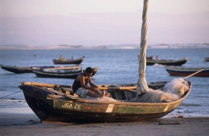
Worldwide Missions
<number>

Slide 28
Mateus 4:21 E, passando mais adiante, viu outros dois irmãos - Tiago, filho de Zebedeu, e seu irmão João, no barco com seu pai Zebedeu, consertando as redes; e os chamou.
Worldwide Missions
<number>
Notes:
<number>

Slide 29
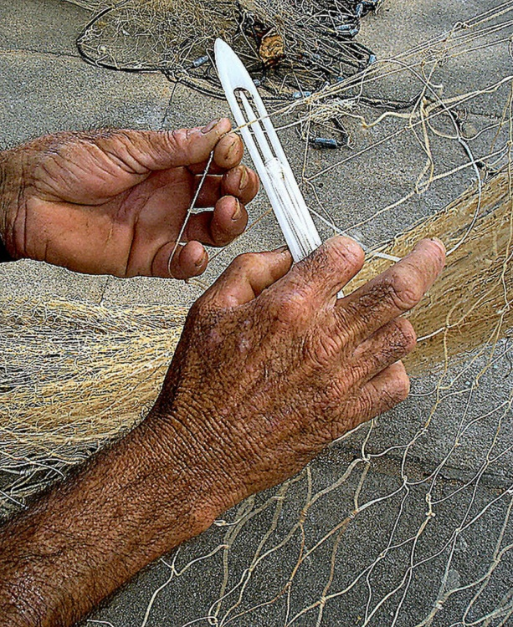
Worldwide Missions
<number>

Slide 30
Em que se baseia o ensinamento missiológico?
1. Em um minuncioso exame bíblico sobre os mandamentos do Senhor e a resposta dos crentes para atender a tarefa de evangelizar o mundo inteiro;
2. No estudo de fatos históricos relacionados com a atuação da Igreja desde seu início até agora;
3. Na pesquisa e comprovação de fatos atuais que revelam a atuação missionária da igreja e suas consequências no mundo;
2. Nos resultados de pesquisas estatísticas atuais, seguras e confiáveis.
Worldwide Missions
30

Slide 31
PRIMEIRA LIÇÃO
O PLANO DA SALVAÇÃO É UM PLANO QUE TEM ABRANGÊNCIA GLOBAL
Todo o mundo… toda criatura…todas as nações…até os confins da terra
Worldwide Missions
31

Slide 32
A MISSÃO GLOBAL DA IGREJA
O plano de salvação que foi projetado no Eden, (Gn 3:15) e consumado no Calvário (João 19:30) determina que o Evangelho seja pregado a toda criatura e seja conhecido em toda a terra.
Worldwide Missions
31

Slide 33
Base Bíblica:
Marcos 16:15-16 – Ide por todo o mundo, pregai o evangelho a toda criatura, quem crer e for batizado será salvo, quem porém não crê, será condenado
Mateus 28:19 – Portanto, ide e fazei discipulos de todas as nações, batizando-os em nome do Pai e do Filho e do Espírito Santo.
Worldwide Missions
33

Slide 34
Ato 1:8 – Mas, recebereis poder, ao descer sobre vós o Espírito Santo, e sereis minhas testemunhas, tanto em Jerusalém como em toda Judeia e Samaria, e até os confins da terra.
Atos 13:47 – Pois assim nos ordenou: Eu te fiz luz para os gentios a fim de que sejas para salvação até os confins da terra.
Worldwide Missions
33

Slide 35
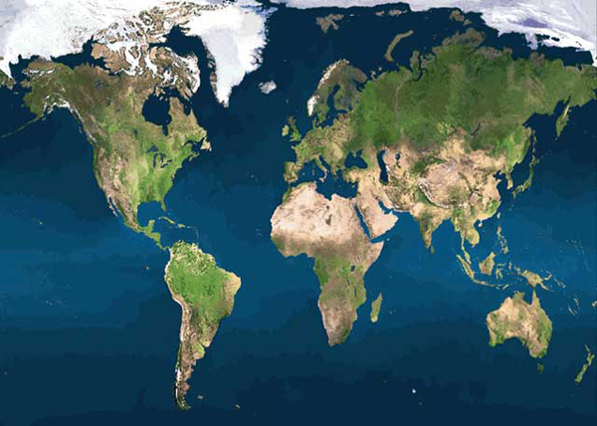
NOSSO CAMPO DE TRABALHO
Worldwide Missions
<number>

Slide 36
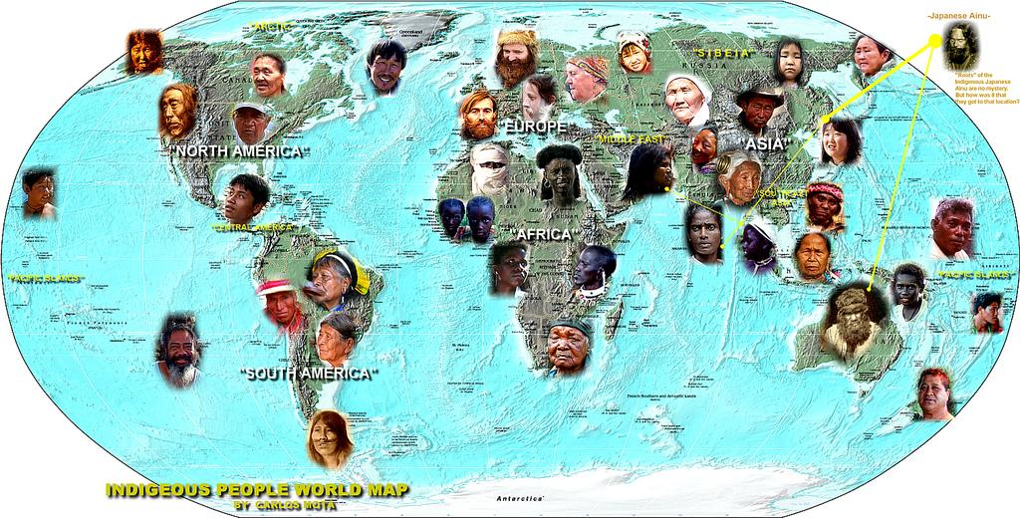
Todas as Nações (etnias)
Worldwide Missions
<number>

Slide 37
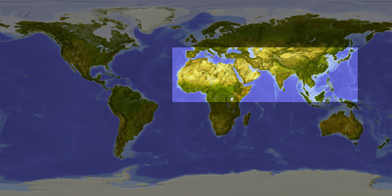
A Janela 10.40
Worldwide Missions
<number>

Slide 38
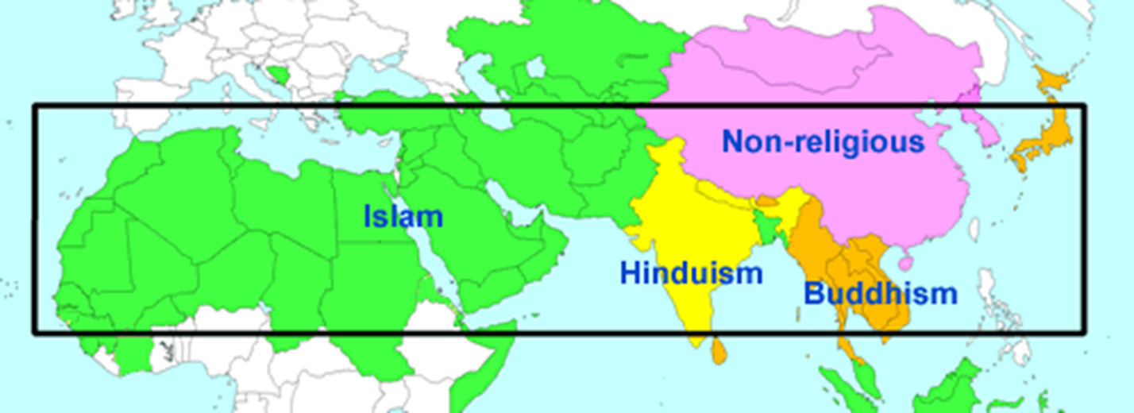
Worldwide Missions
<number>

Slide 39
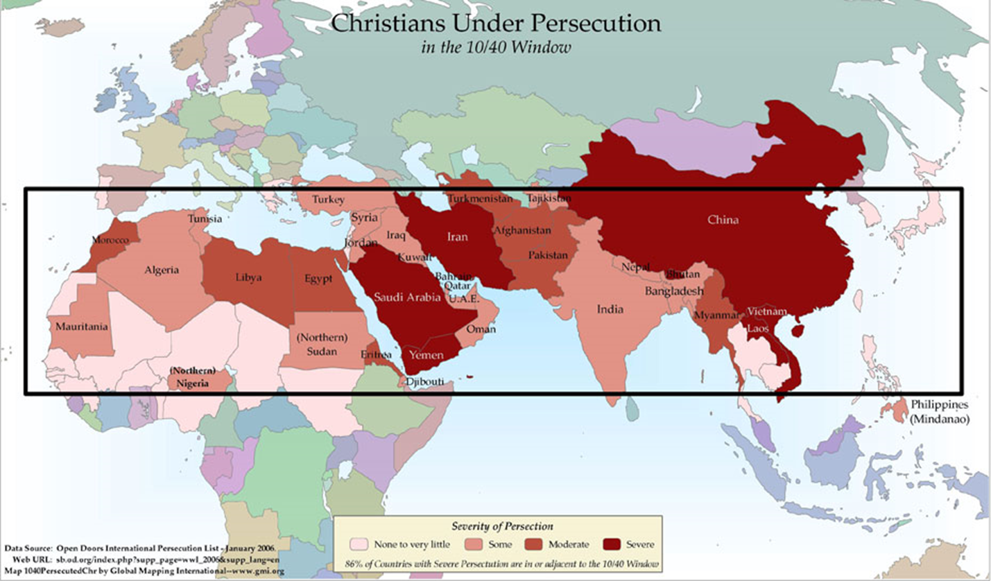
Worldwide Missions
<number>

Slide 40
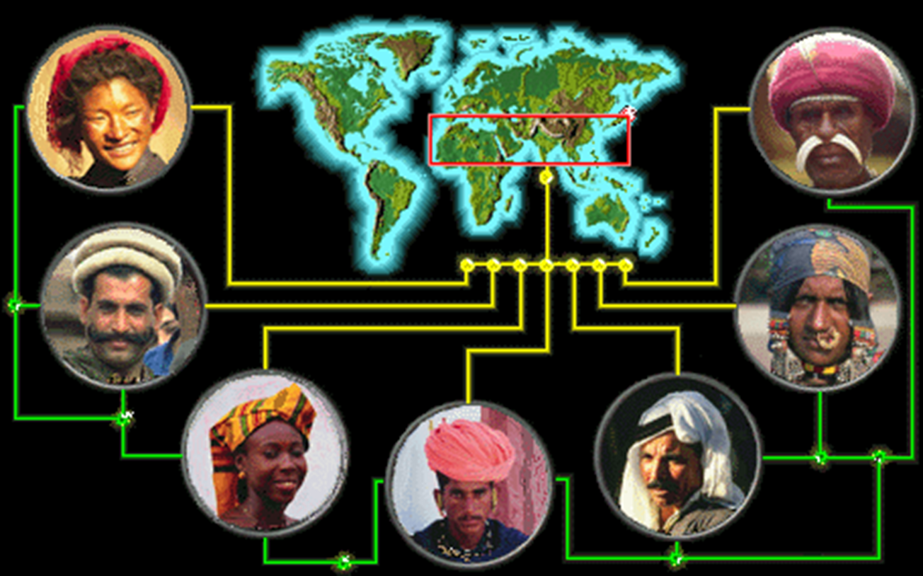
TRIBOS E RAÇAS
Worldwide Missions
<number>

Slide 41
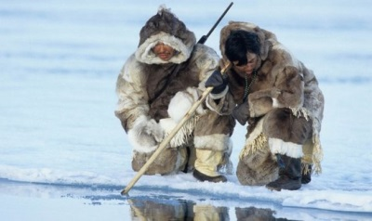
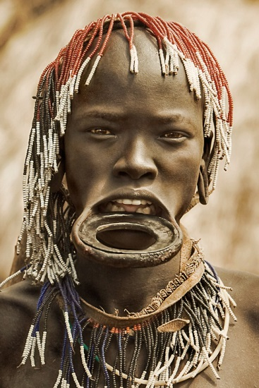
Worldwide Missions
<number>

Slide 42
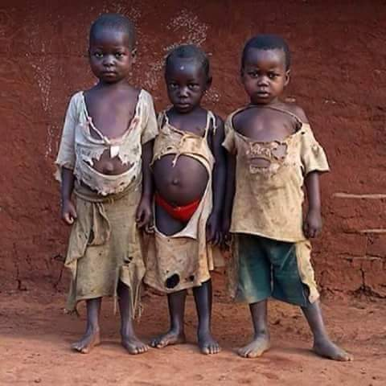
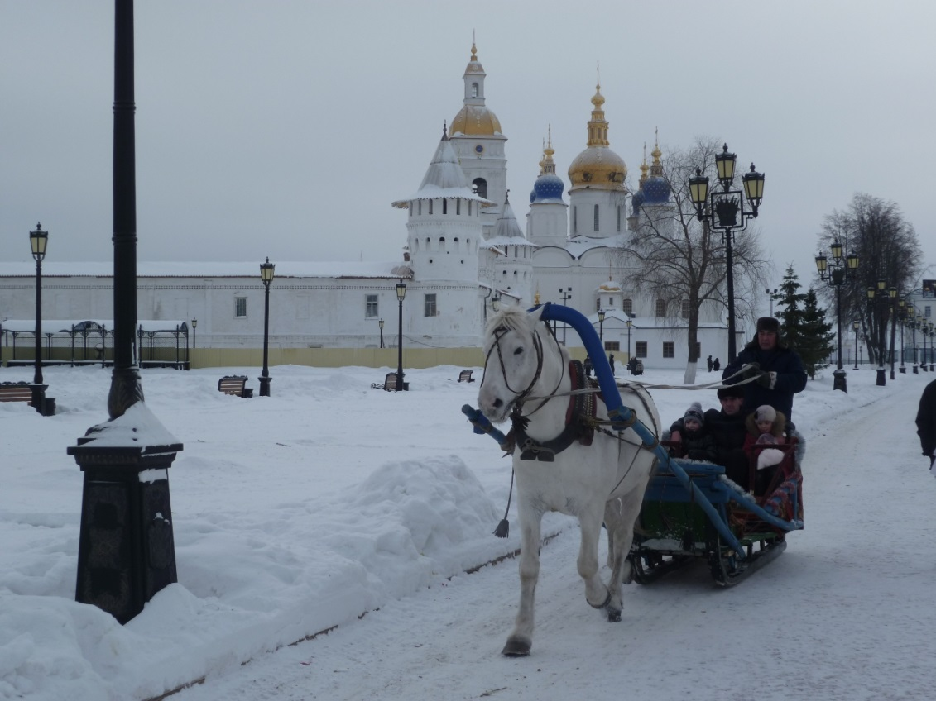
Worldwide Missions
<number>

Slide 43
Atos 8: 26-38 - Filipe e o Eunuco
Worldwide Missions
43

Slide 44
Worldwide Missions
<number>

Slide 45
Worldwide Missions
<number>

Slide 46
Worldwide Missions
<number>

Slide 47
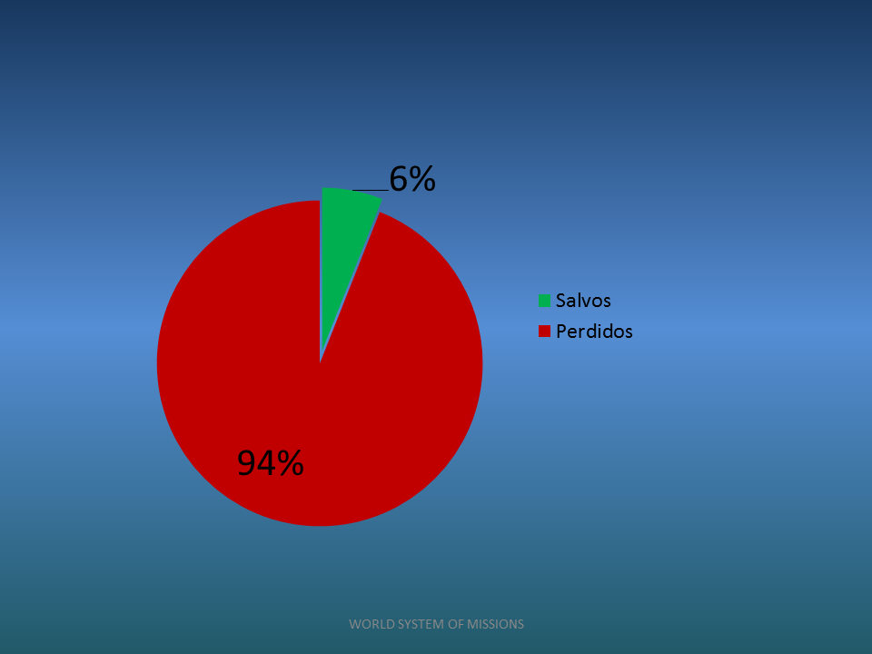
Worldwide Missions
<number>

Slide 48
Worldwide Missions
<number>

Slide 49
Worldwide Missions
<number>

Slide 50
O que está acontecendo ?
Worldwide Missions
50

Slide 51
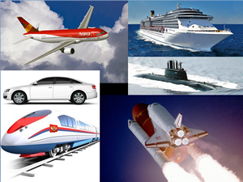
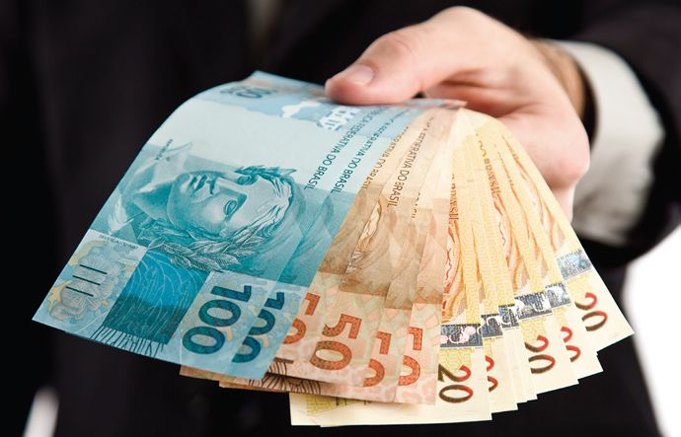
Transportes
Comunicação
Globalização
Recursos Financeiros
Worldwide Missions
50

Slide 52
DIAGNÓSTICO MISSIOLÓGICO
Worldwide Missions
<number>

Slide 53
Precisamos achar os culpados.
Descobrir as roturas
Worldwide Missions
<number>

Slide 54
AS DUAS CARACTERÍSTICAS DO CRESCIMENTO DA IGREJA
BASE
EXPANSÃO
Worldwide Missions
54

Slide 55
Worldwide Missions
<number>

Slide 56
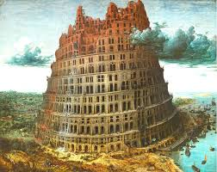
Worldwide Missions
<number>

Slide 57
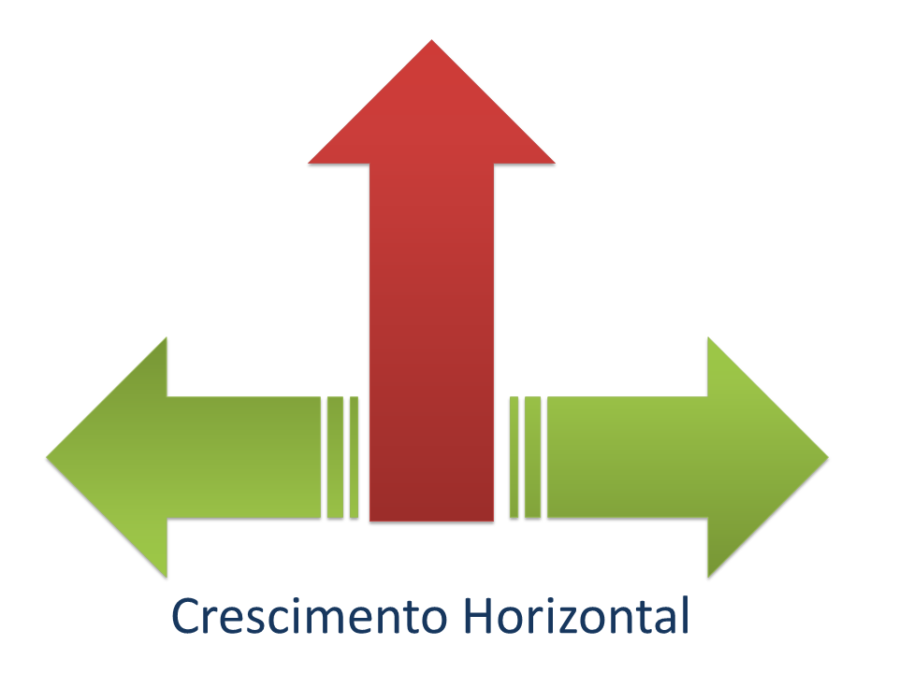
Worldwide Missions
<number>

Slide 58
Diferenças entre o CV e CH
Worldwide Missions
<number>

Slide 59
Base
Preparação
Sustento
Expansão
Execução
Conquista
Worldwide Missions
<number>

Slide 60
Zona de Conforto
Faciidade
ATRAÇÃO
Zona de Guerra
Renúncia
COMPROMISSO
Worldwide Missions
<number>

Slide 61
Worldwide Missions
<number>

Slide 62
ENGRENAGEM
Worldwide Missions
<number>

Slide 63
Romanos 10:13-15
Porque todo aquele que invocar o nome do Senhor será salvo. (14) Como, pois invocarão aquele em quem não creram? E como crerão naquele de quem não ouviram falar? E como ouvirão se não há quem pregue? (15) E, como pregarão se não forem enviados? Como está escrito: Quão formosos são os pés dos que anunciam a paz, dos que anunciam coisas boas.
Worldwide Missions
<number>

Slide 64
MISSIOLOGIA
OMISSÃO MISSIONÁRIA
Worldwide Missions
<number>

Slide 65
Aqui termina a Primeira Aula
Despois do interválo vamos estudar:
Os motivos que geram a omissão missionária e suas consequências;
Como a igreja necessita reagir para vencer os seus desafios no Século 21.
Worldwide Missions
<number>

Slide 66
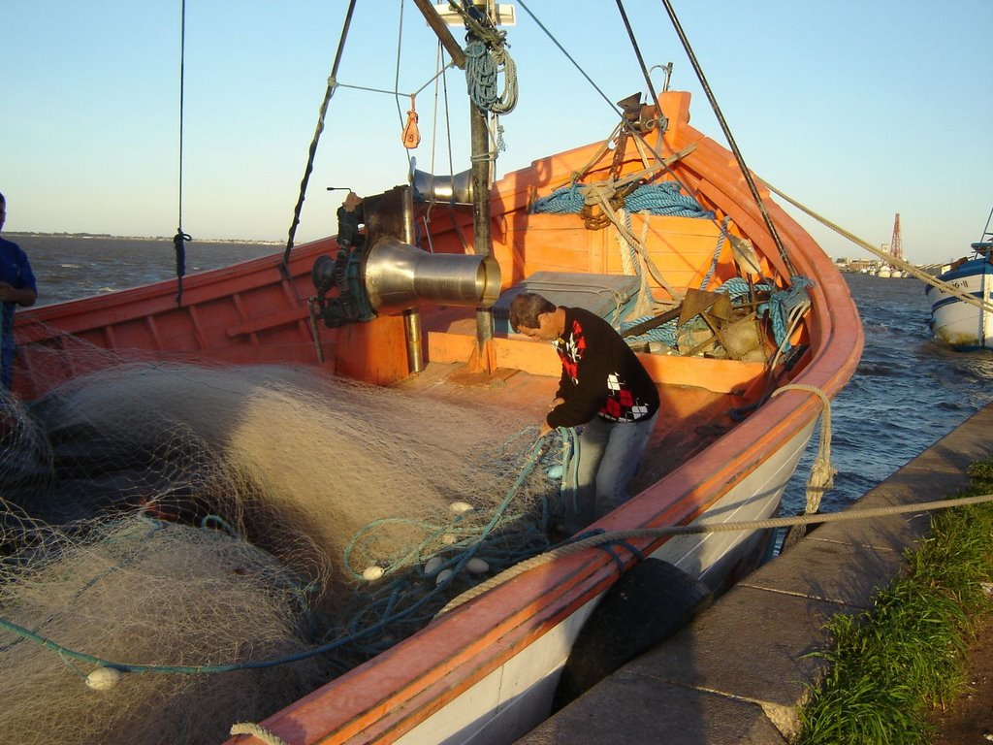
Worldwide Missions
<number>

Slide 67
SEMINARIO MISSIOLOGICO PAN AMERICANO
Worldwide Missions
<number>

Slide 68
SEGUNDA CLASSE
45. min.
Worldwide Missions
68

Slide 69
O EFEITO BUMERANGUE
Worldwide Missions
<number>

Slide 70
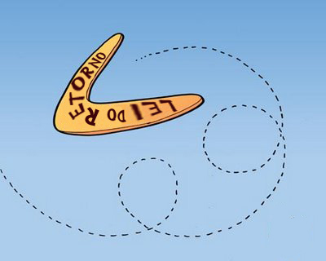
Worldwide Missions
<number>

Slide 71
As Consequências da Omissão
A volta de muitos missionários por falta de apoio para continuídade da obra;
O sofrimento dobrado dos missionários que resistiram em ficar e fazer a obra sem apoio;
O fortalecimento de seitas e doutrinas que oferecem frontal oposição ao cristianismo;
Worldwide Missions
71

Slide 72
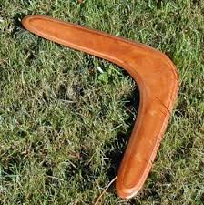
Isso gerou o “efeito bumerangue.”
Worldwide Missions
72

Slide 73
Lucas 12:47
O servo que soube a vontade de seu Senhor e não se preparou, nem fez conforme a sua vontade será castigado com muitos açoites.
Worldwide Missions
<number>

Slide 74
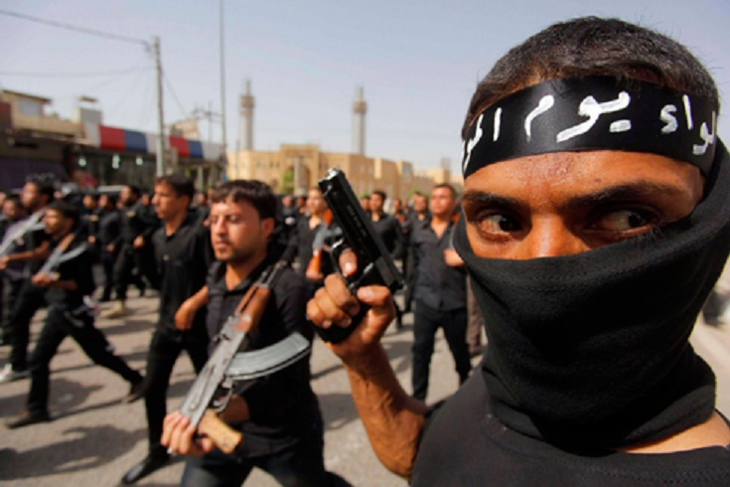
Worldwide Missions
<number>

Slide 75
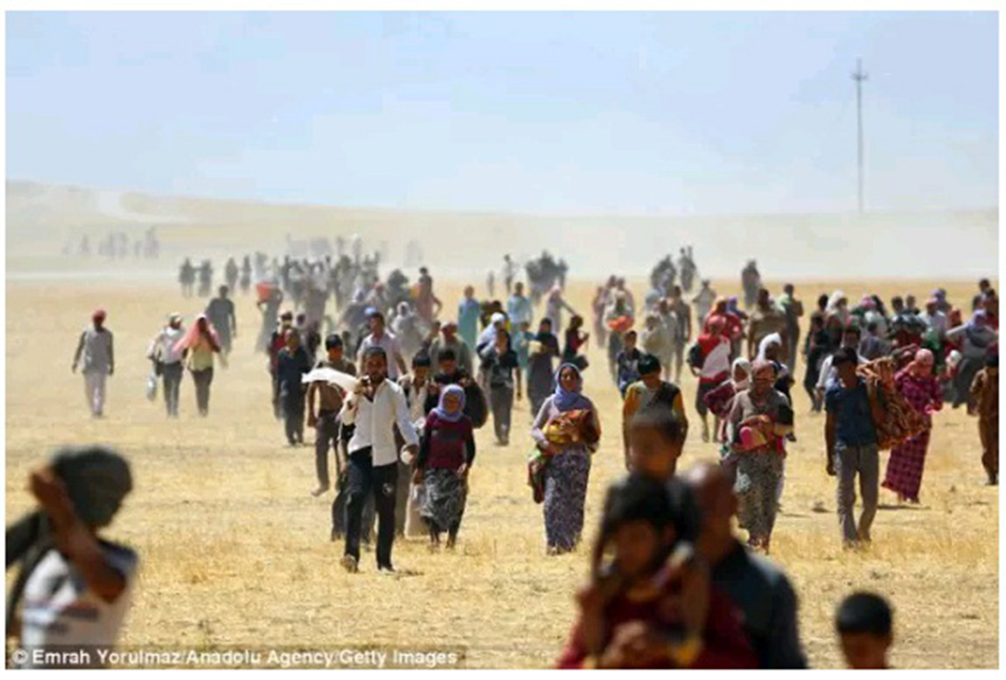
Worldwide Missions
<number>

Slide 76
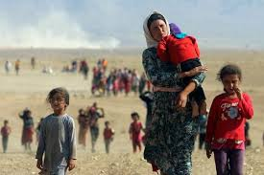
Worldwide Missions
<number>

Slide 77
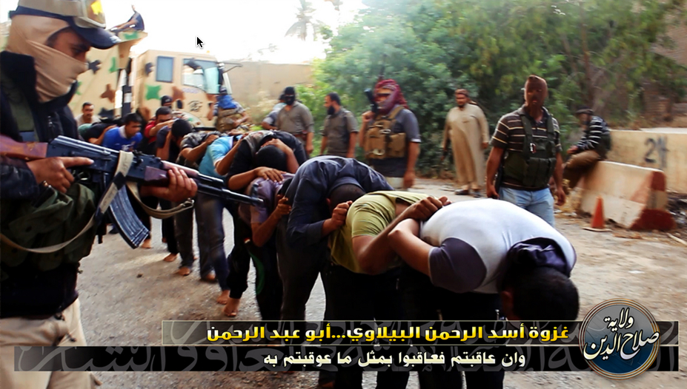
Worldwide Missions
<number>

Slide 78
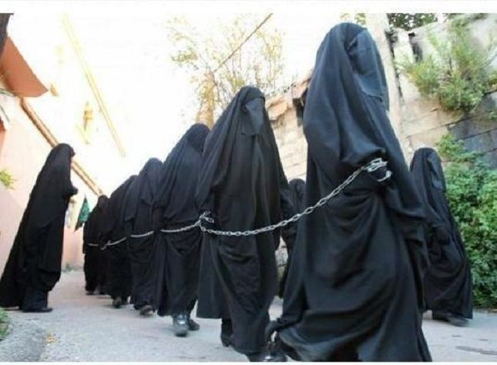
Worldwide Missions
<number>

Slide 79
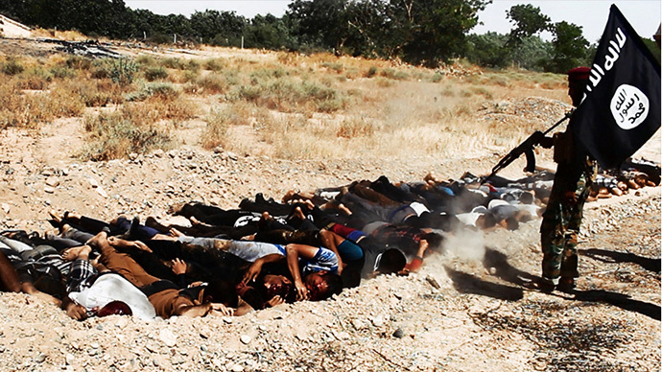
Worldwide Missions
<number>

Slide 80
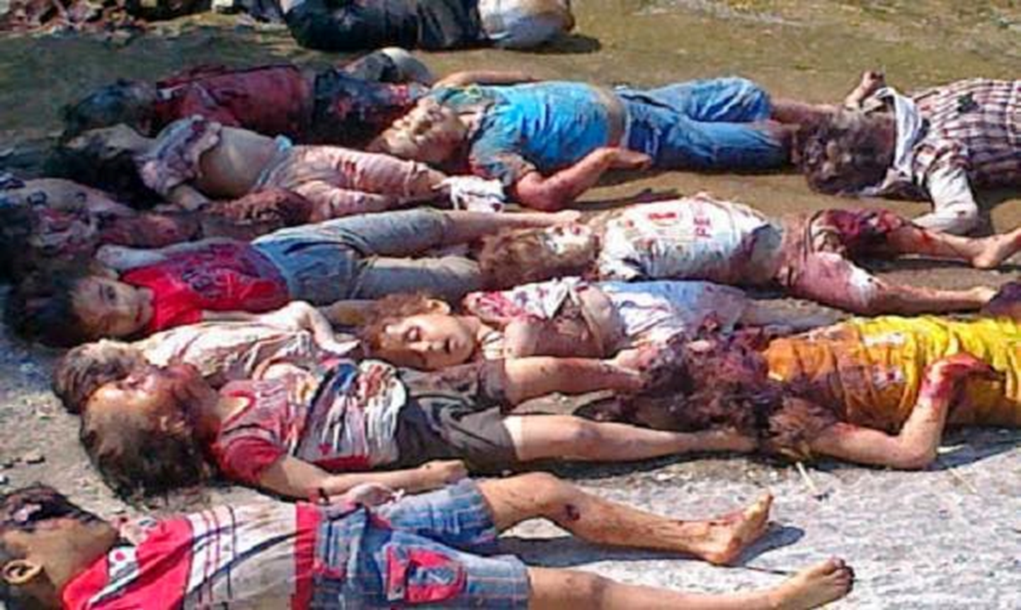
Worldwide Missions
<number>

Slide 81
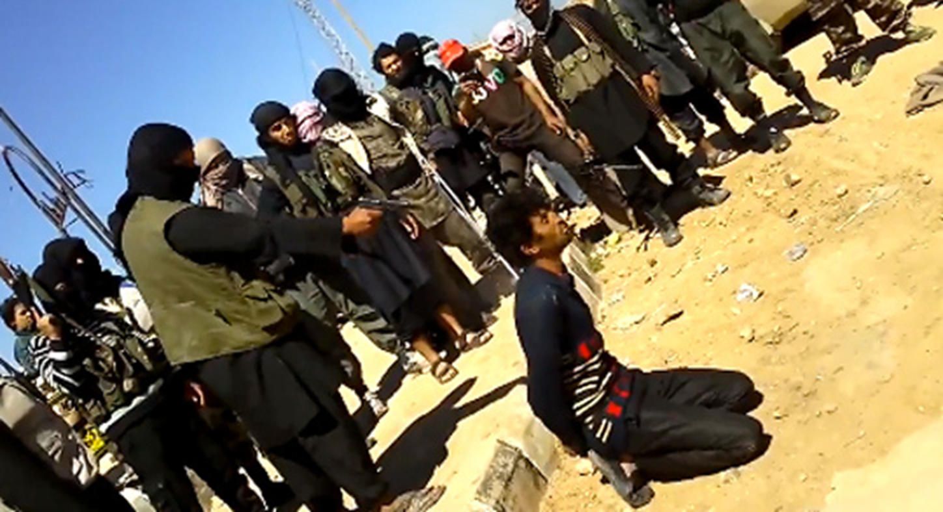
Worldwide Missions
<number>

Slide 82
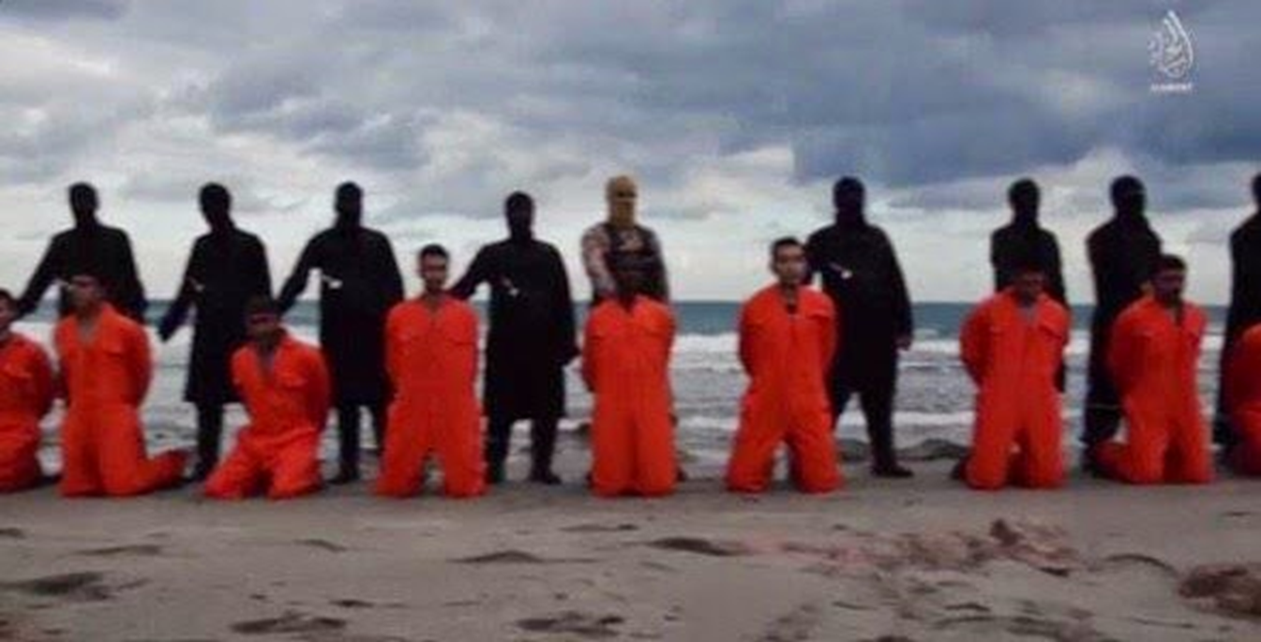
Worldwide Missions
<number>

Slide 83
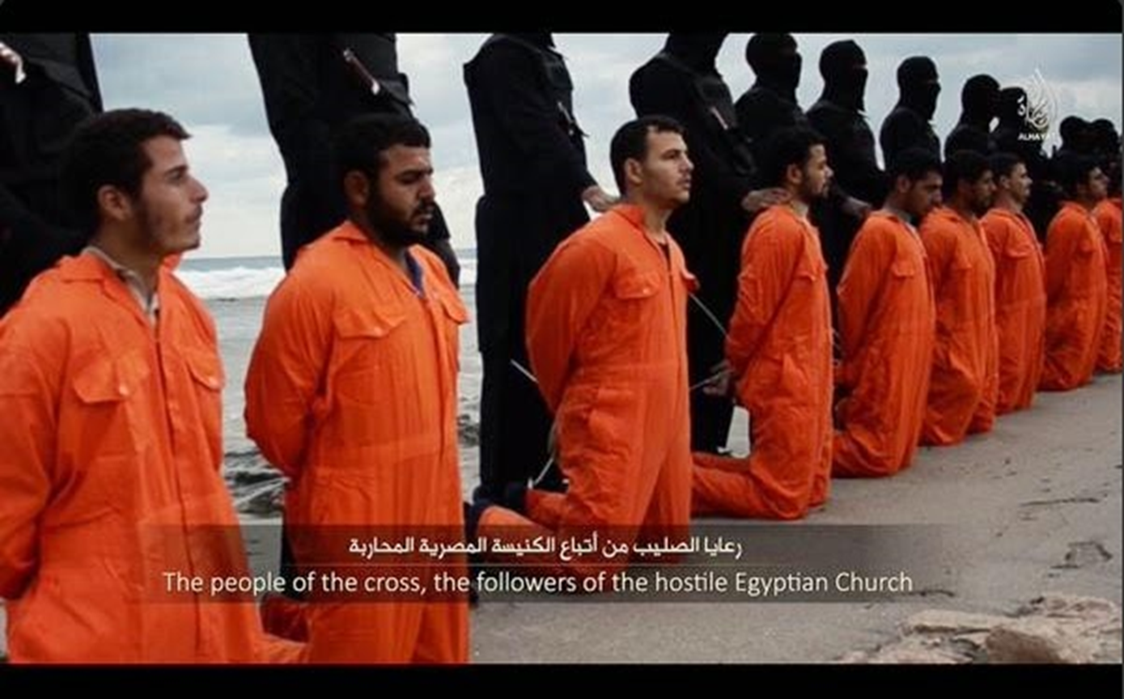
Worldwide Missions
<number>

Slide 84
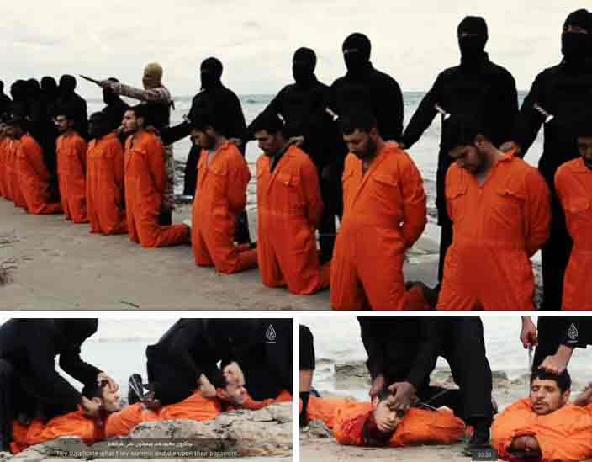
Worldwide Missions
<number>

Slide 85
Alcorão 47:4 - “E quando vos enfrentardes com os incrédulos, (em batalha), golpeai-lhes os pescoços, até que os tenhais dominado, e tomai (os sobreviventes) como prisioneiros.”
Worldwide Missions
85

Slide 86
Alcorão 2:24 "Também vos está vedado desposar as mulheres casadas, salvo as que tendes à mão. Tal é a lei que Alá vos impõe."
Worldwide Missions
86

Slide 87
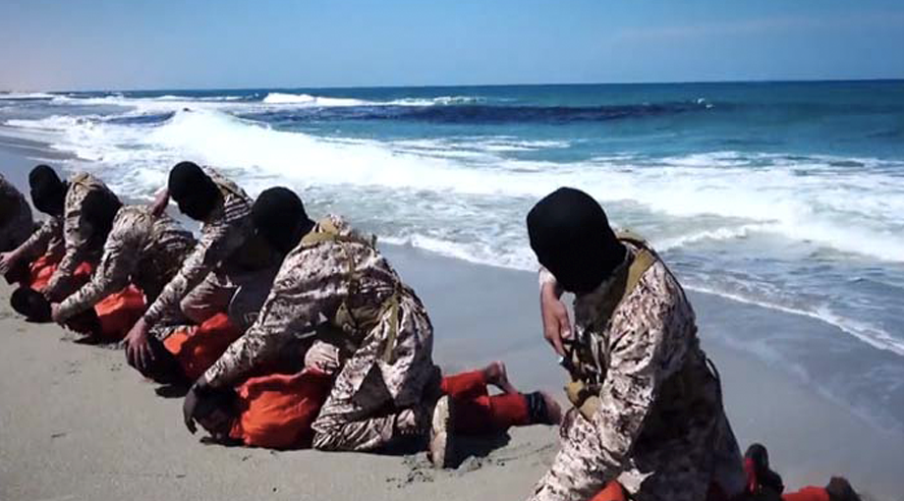
Worldwide Missions
<number>

Slide 88
Worldwide Missions
<number>

Slide 89
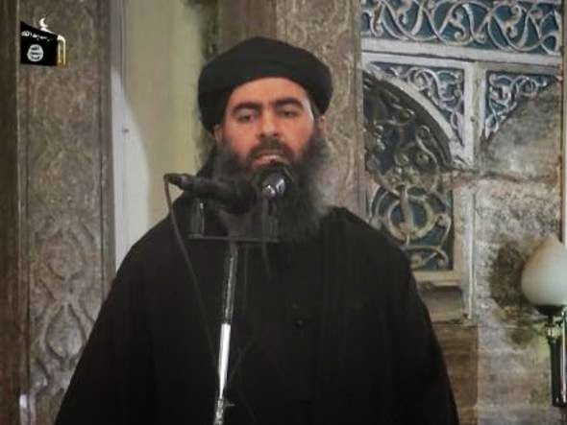
Worldwide Missions
<number>

Slide 90
Worldwide Missions
<number>

Slide 91
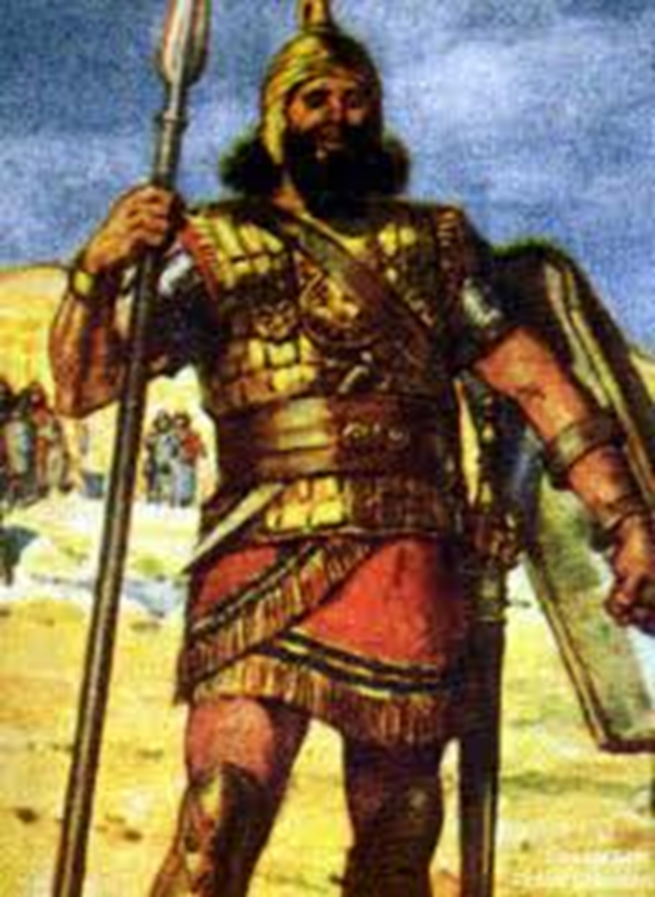
Worldwide Missions
<number>

Slide 92
?
Worldwide Missions
<number>

Slide 93
Isaias 6:8
Então escutei a voz do Senhor que dizia: A quem enviarei e quem irá por nós?
E eu respondi: -Eis-me aqui. envia-me a mim.
Worldwide Missions
<number>

Slide 94
Worldwide Missions
<number>

Slide 95
SEMINARIO MISIONOLOGICO PAN AMERICANO
Worldwide Missions
<number>
Notes:
<number>

Slide 96
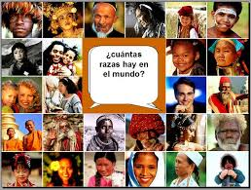
O aspecto transculcural da evangelização.
Worldwide Missions
<number>

Slide 97
Worldwide Missions
<number>

Slide 98
Worldwide Missions
<number>

Slide 99
1 Corintios 9:20-23
Fiz-me como judeu para os judeus, para ganhar os judeus. Para os que estão debaixo da Lei, como se estivesse debaixo da lei, para ganhar os que estão debaixo da lei.
Fiz-me fraco para com os fracos, para ganhar os fracos. Fiz-me tudo para com todos,para por todos os meios chegar a salvar alguns.
Worldwide Missions

Slide 100
1 Corintios 9:20-23 ( conti..
Faço tudo isso por causa do evangelho, para ser também participante dele.
Worldwide Missions

Slide 101
FLEXIBILIDADE
Worldwide Missions
100

Slide 102
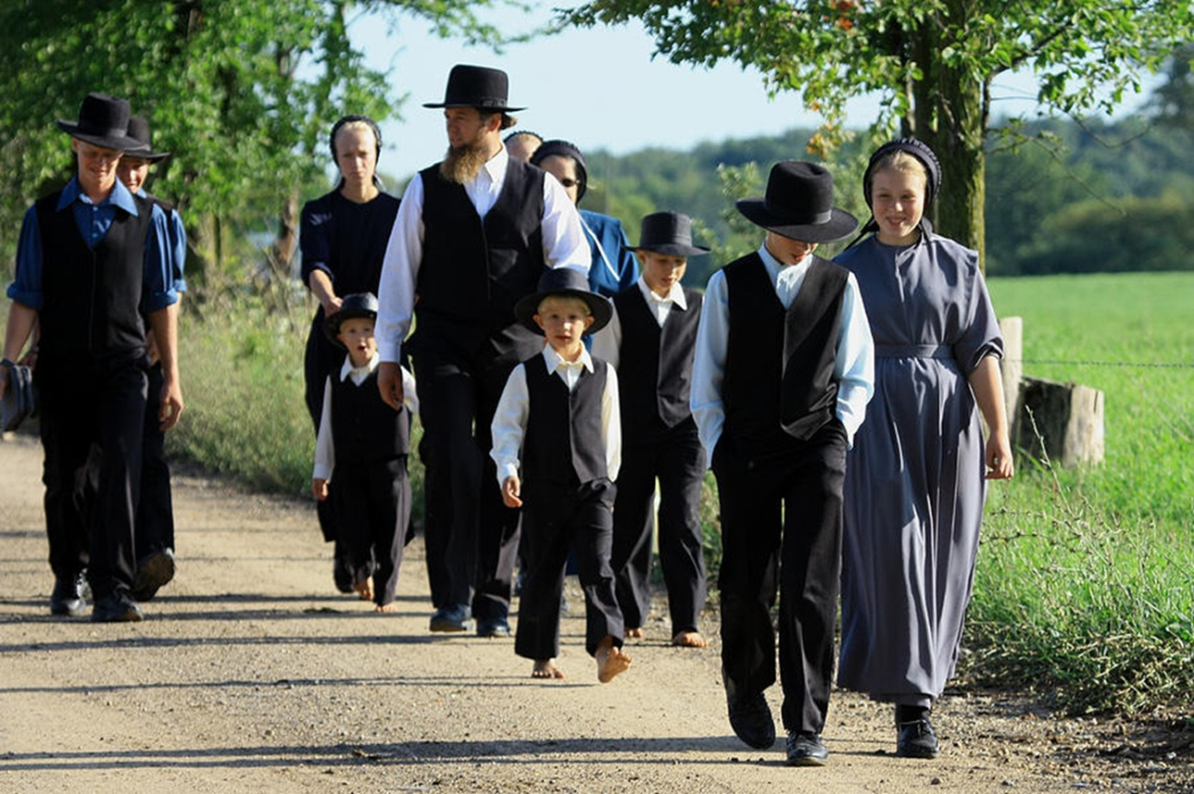
Worldwide Missions
<number>

Slide 103
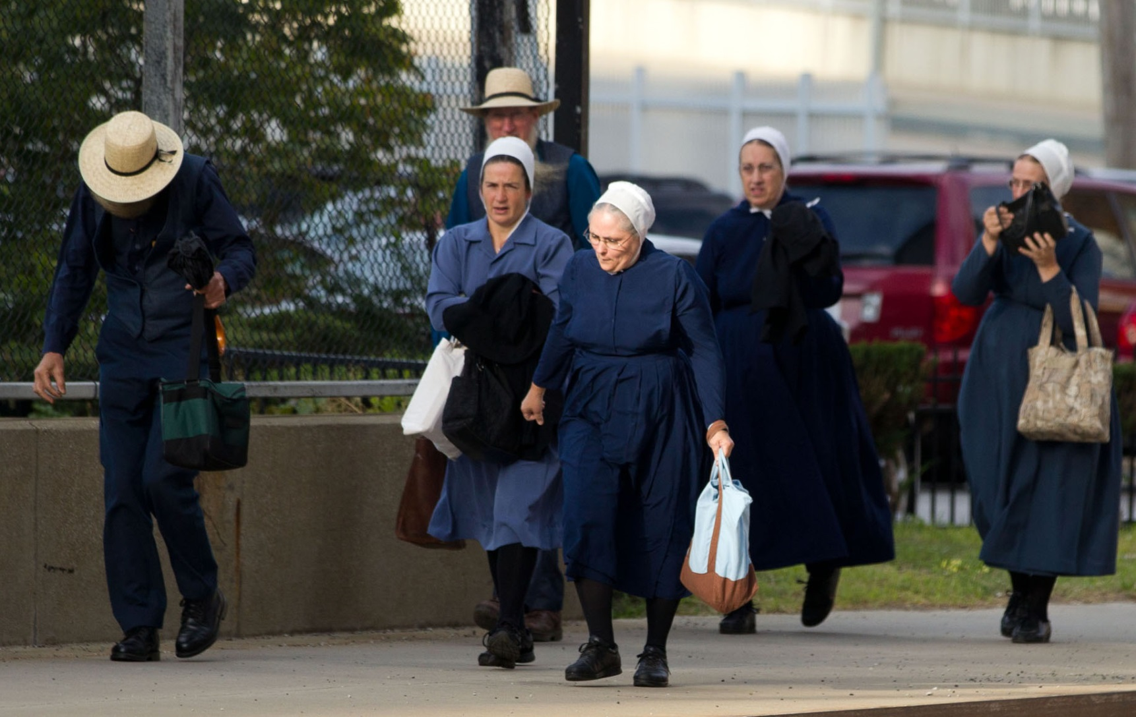
Worldwide Missions
<number>

Slide 104
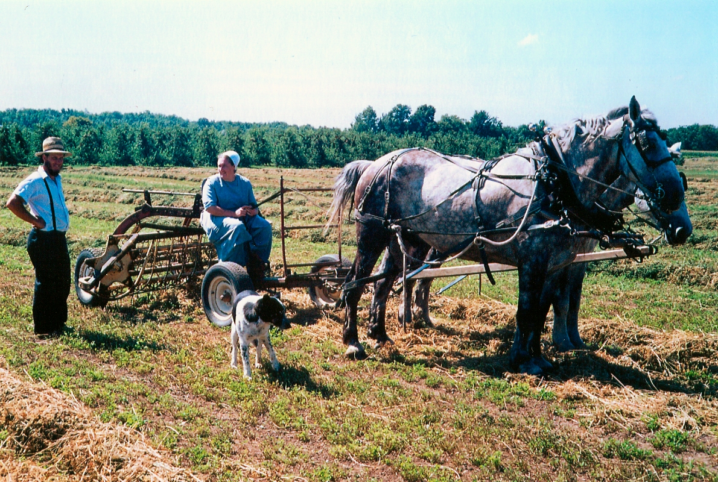
Worldwide Missions
<number>

Slide 105
Worldwide Missions
<number>

Slide 106
Worldwide Missions
<number>

Slide 107
Atos 2:42
E perseveravam na doutrina dos apóstolos, na comunhão, no partir do pão e nas orações.
Worldwide Missions
<number>

Slide 108
Romanos 1:16
Porque não me envergonho do evangelho, pois é o poder de Deus para salvação de todo aquele que crê; primeiro do judeu, e também do grego.
Worldwide Missions
108

Slide 109
Atos 1:8
Mas recebereis poder, ao descer sobre vós o Espírito Santo, e ser-me-eis testemunhas, tanto em Jerusalém, como em toda a Judéia e Samária, e até os confins da terra.
Worldwide Missions
108

Slide 110
Worldwide Missions
<number>

Slide 111
Worldwide Missions
<number>

Slide 112
Worldwide Missions
<number>

Slide 113
Worldwide Missions
<number>

Slide 114
Worldwide Missions
<number>

Slide 115
Worldwide Missions
<number>

Slide 116
Worldwide Missions
<number>

Slide 117
Worldwide Missions
<number>

Slide 118
Worldwide Missions
<number>

Slide 119
Worldwide Missions
<number>

Slide 120
Worldwide Missions
<number>

Slide 121
OS TRABALHADORES DA UNDÉCIMA HORA
Mateo 20:1-16
Worldwide Missions
121

Slide 122
Worldwide Missions
<number>

Slide 123
Worldwide Missions
<number>

Slide 124
Lucas 10:2-3
Worldwide Missions
124

Slide 125
SEMINARIO MISIOLOGICO PAN AMERICANO
Worldwide Missions
<number>

Slide 126
Worldwide Missions
<number>

Slide 127
Worldwide Missions
<number>

Slide 128
SEMIPAN SEGUNDA ETAPA
EXPANDINDO OS LIMITES
Worldwide Missions
<number>

Slide 129
Worldwide Missions
<number>

Slide 130
Worldwide Missions
<number>

Slide 131
Worldwide Missions
<number>

Slide 132
Worldwide Missions
<number>

Slide 133
Worldwide Missions
<number>

Slide 134
Worldwide Missions
<number>

Slide 135
Worldwide Missions
<number>

Slide 136
www.fazendomissao.org
Worldwide Missions
<number>

